Slide 1
Казимир Северинович Малевич
МКОУ «Ягоднинская СОШ им.Петрякова»
Автор-составитель: учитель ИЗО
Токушева Людмила Витальевна

Slide 2
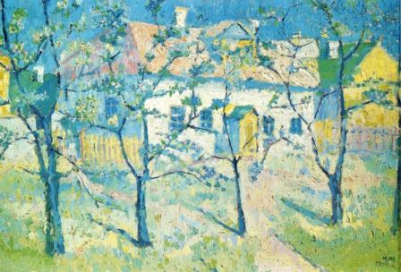
«Весна – цветущий сад»

Slide 3
«Яблони в цвету»

Slide 4
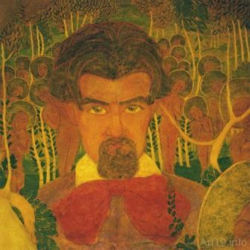
«Автопортрет» 1907 год

Slide 5
«Автопортрет» 1910 год

Slide 6
«Крестьянка с ведрами и ребенком»

Slide 7
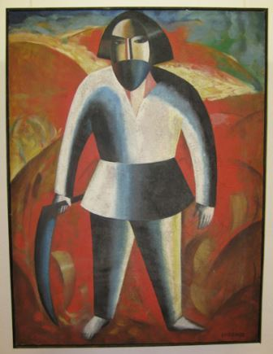
«Крестьянин»

Slide 8
«Крестьянка с ведрами»

Slide 9
«Самовар»

Slide 10
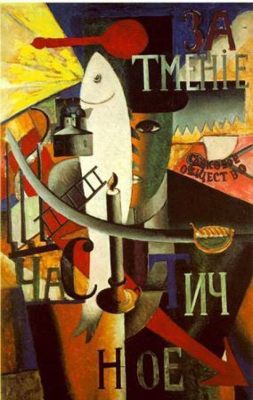
«Англичанин в Москве»

Slide 11
«Черный квадрат»

Slide 12
«Черный круг»

Slide 13
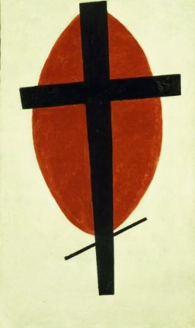
«Черный крест»

Slide 14
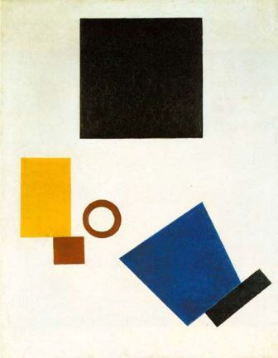
«Автопортрет в двух измерениях»

Slide 15
«Мальчик с рюкзаком»

Slide 16
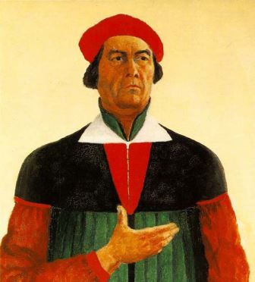
«Автопортрет» 1933 год

Slide 17
Спасибо за внимание!
Использованные материалы: К.С.Малевич / Е.Орлова – М. :РИПОЛ, 2014-(Великие русские живописцы).

